Slide 1
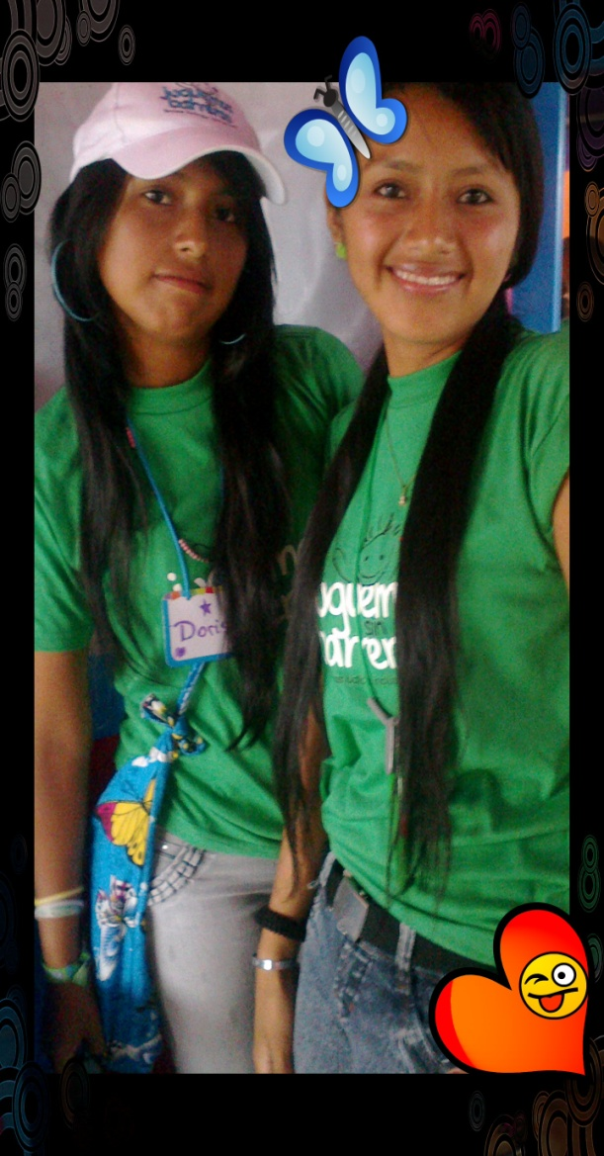
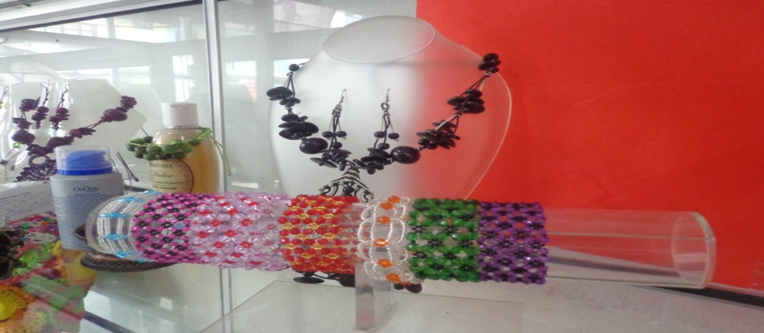
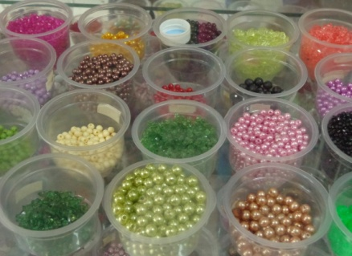
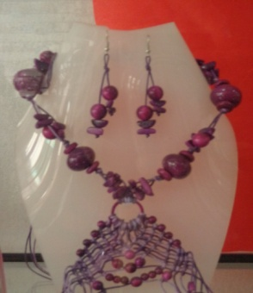
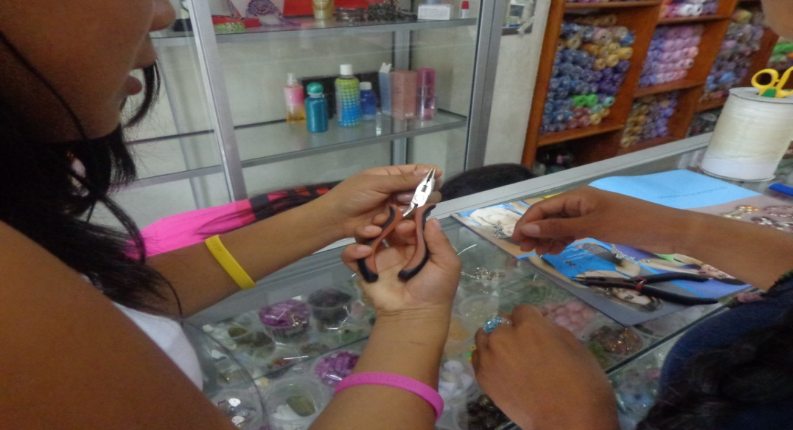

Slide 2
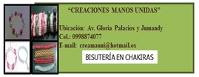
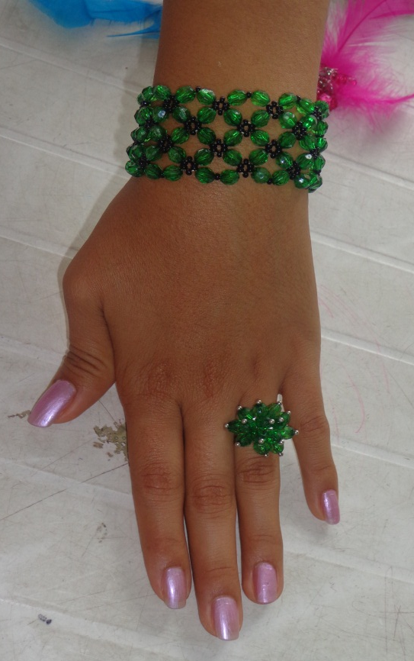
Diseño en chaquiras negras y
muranos verdes.
¨ Pulsera
Cód. 001
P. NORMAL $2,00
¨ Anillo
Cód. 002
P. NORMAL $1,50
Celular: 0998874077
Dirección: AV. Jumandy y Gloria Palacios
Correo: creamauni@hotmail.es

Slide 3
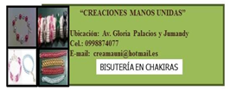
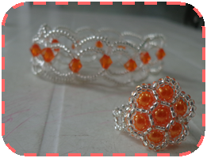
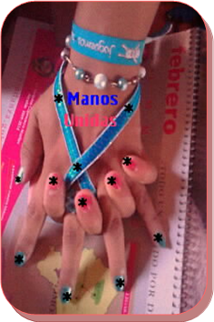
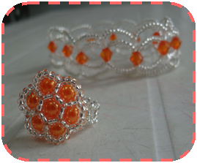
CREACIÓN Y DISEÑO
Diseño en chaquiras grises y
muranos naranja y también
hermosas perlas de color
naranja.
¨ Pulsera
Cód. 001
P. NORMAL $2,00
¨ Anillo
Cód. 002
P. NORMAL $1,50
Celular: 0998874077
Dirección: AV. Jumandy y Gloria Palacios
Correo: creamauni@hotmail.es

Slide 4
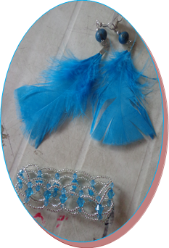
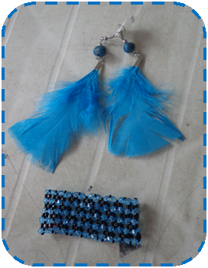
Diseño en chaquiras negras y
muranos celeste.
.Pulsera
Cód. 001
P. NORMAL $2,00
.Arete
Cód. 004
P. NORMAL $1,50
VUELO DE REINA
Celular: 0998874077
Dirección: AV. Jumandy y Gloria Palacios
Correo: creamauni@hotmail.es

